Slide 1
Alerte à la banque

Slide 2
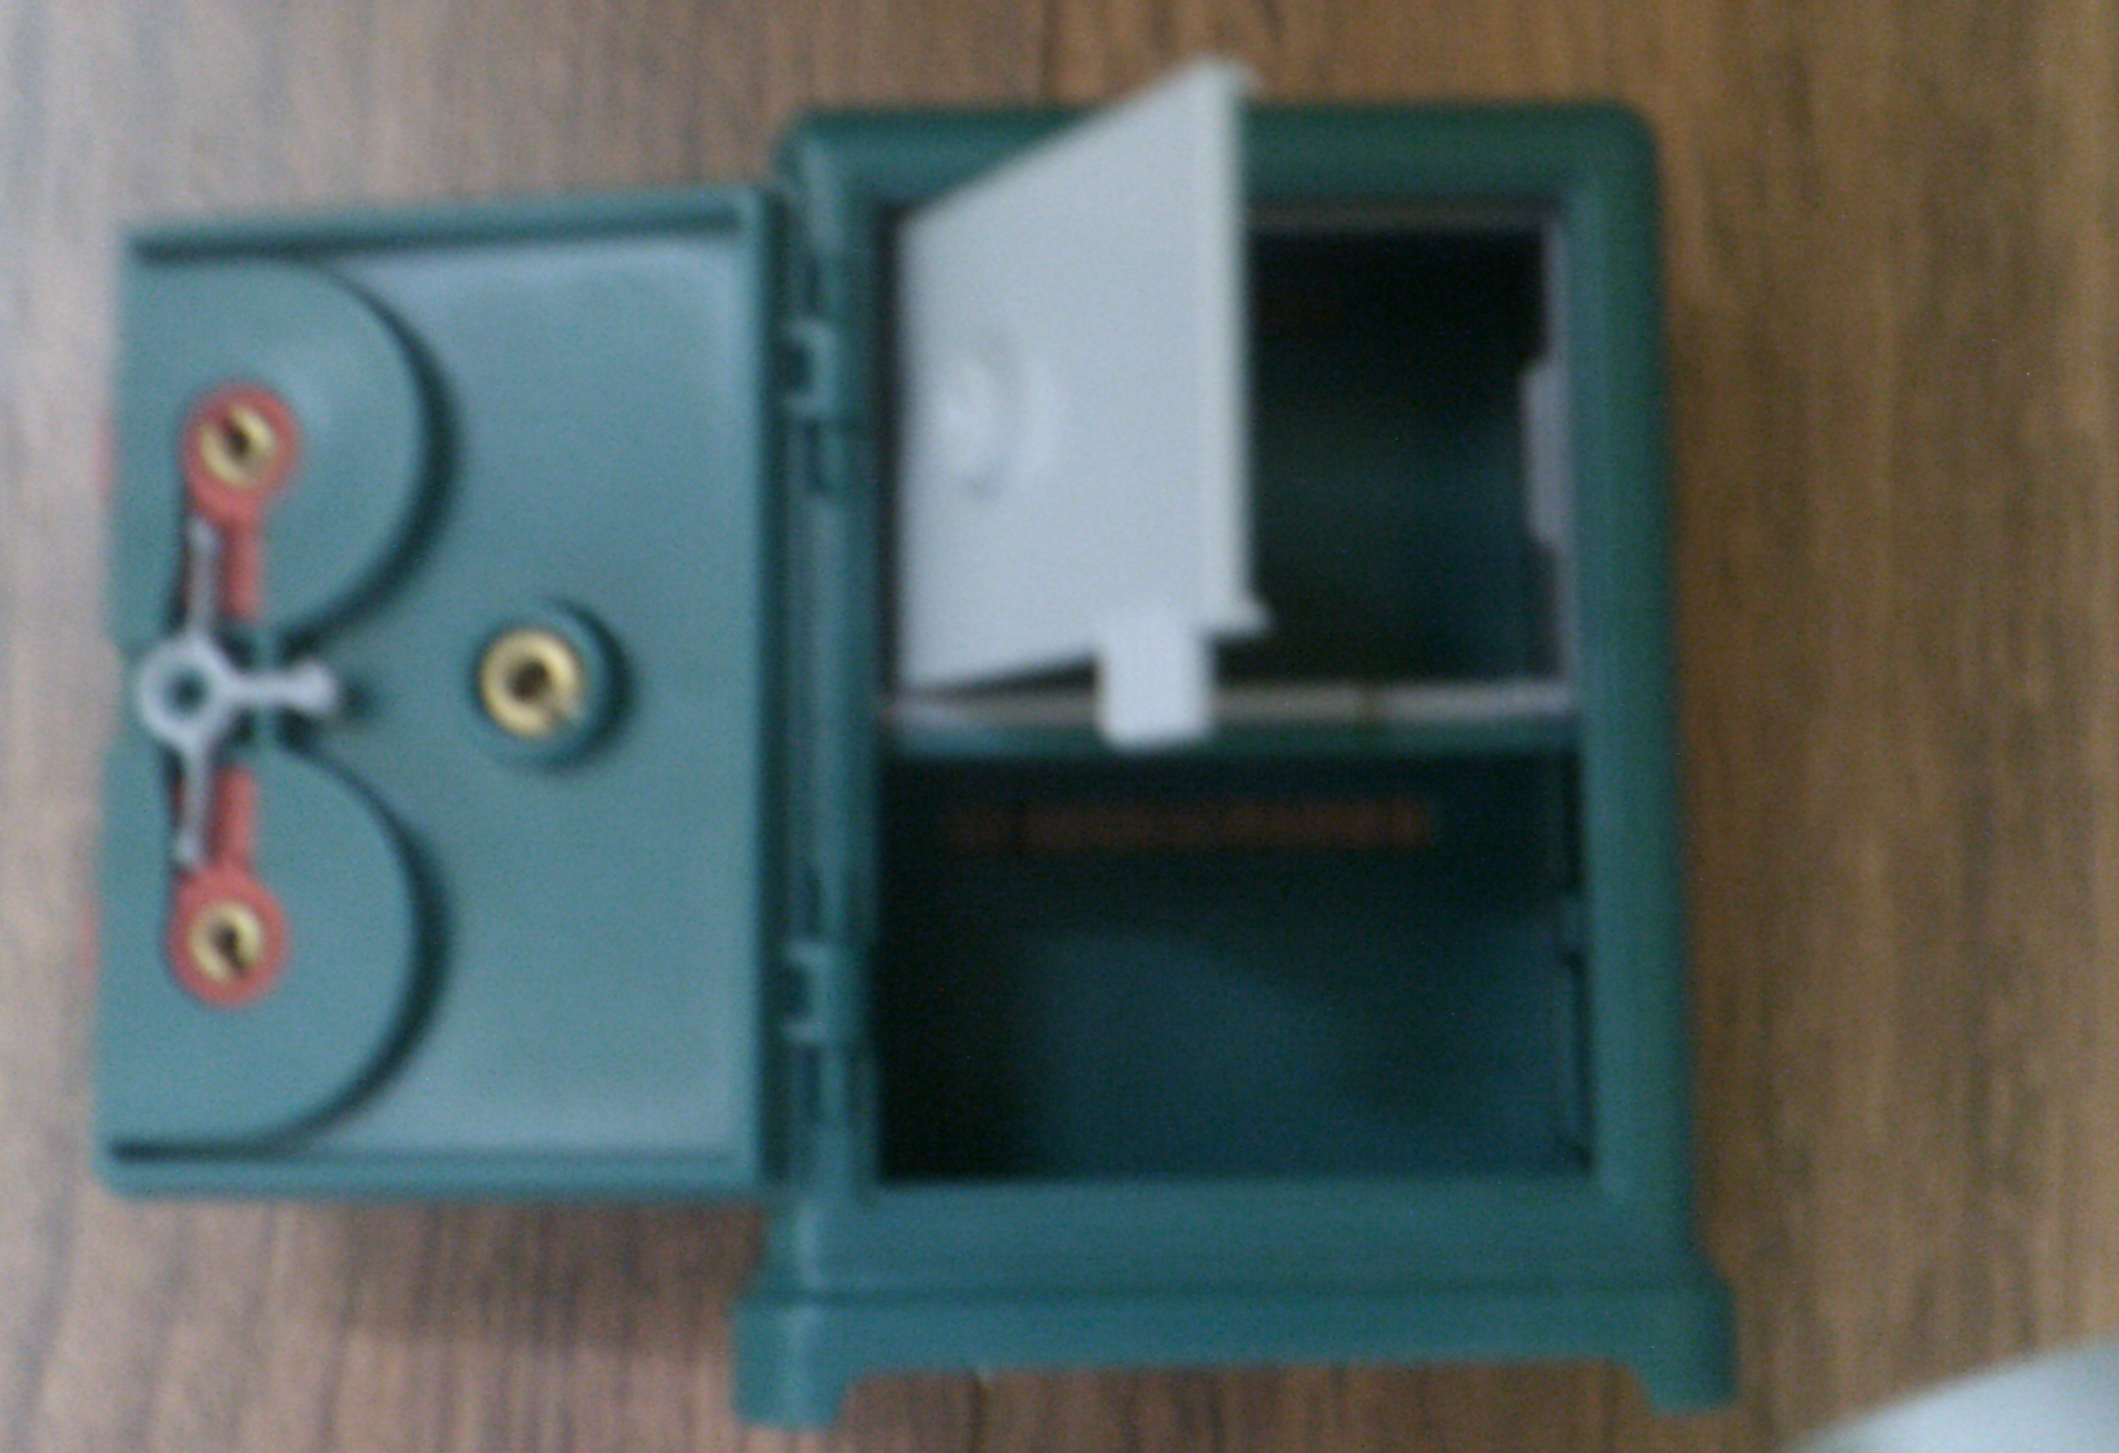
Alerte !!! L’alarme sonne : il y a un problème dans la banque.
Iuiuiuiuiuiuiuuuuuuu

Slide 3
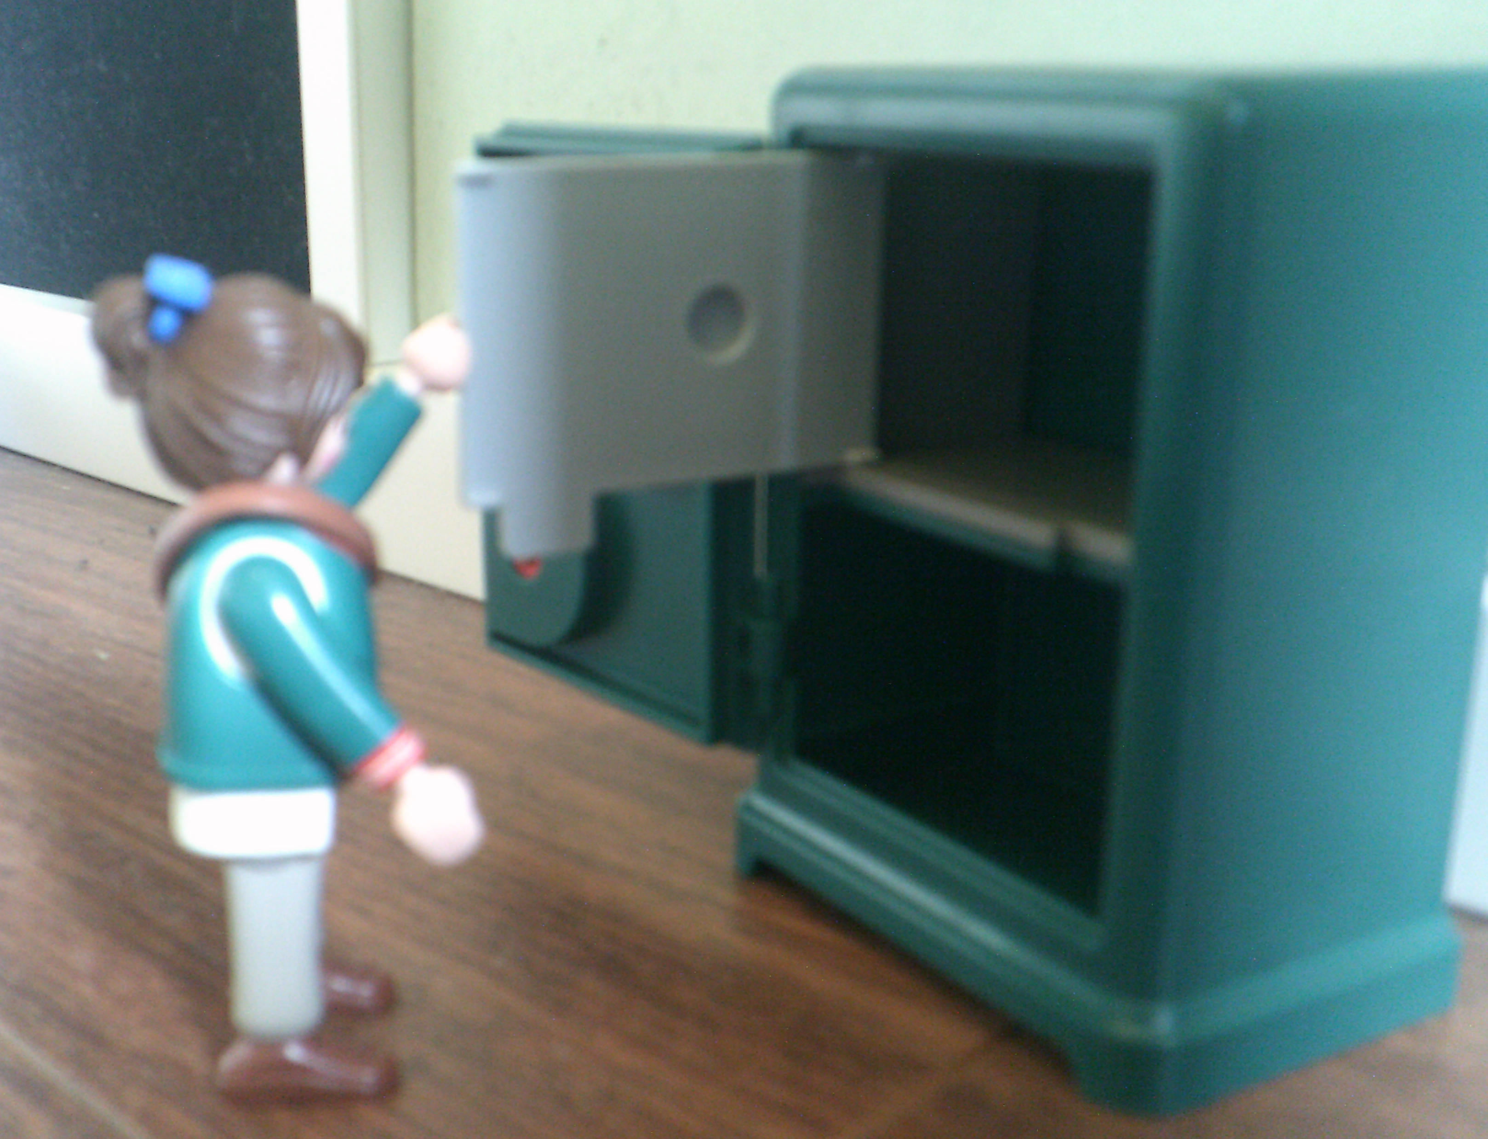
Marla la banquière se précipite près du coffre fort.
Catastrophe !!! On a volé la statuette inca !

Slide 4
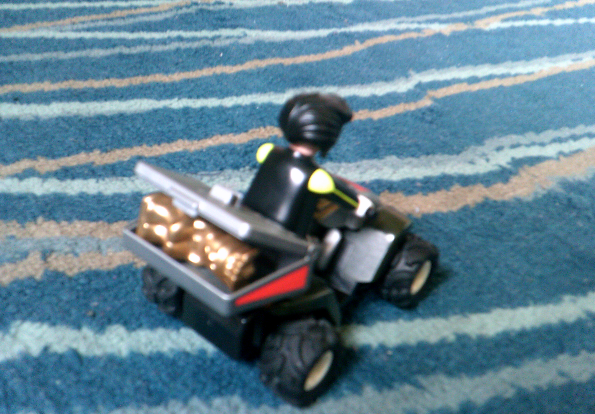
Le voleur s’enfuit avec la statuette.
Yes !!! Jl’ai eue !

Slide 6
Le voleur continue sa course, suivi de près par les policiers.

Slide 7
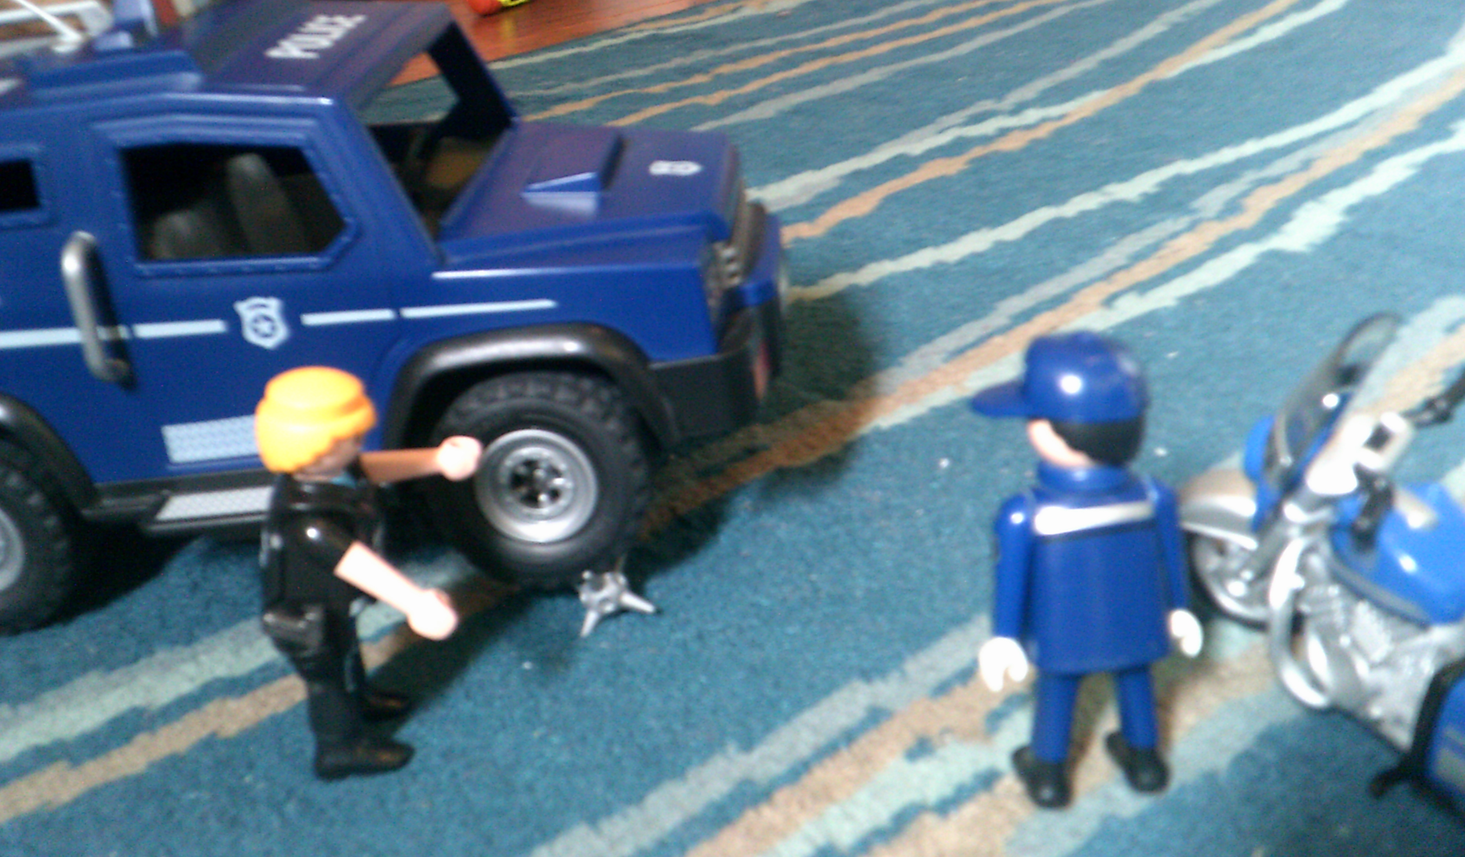
Qu’est-ce qu’il y a ?!
J’ai roulé sur un piège, le pneu est crevé !!

Slide 8
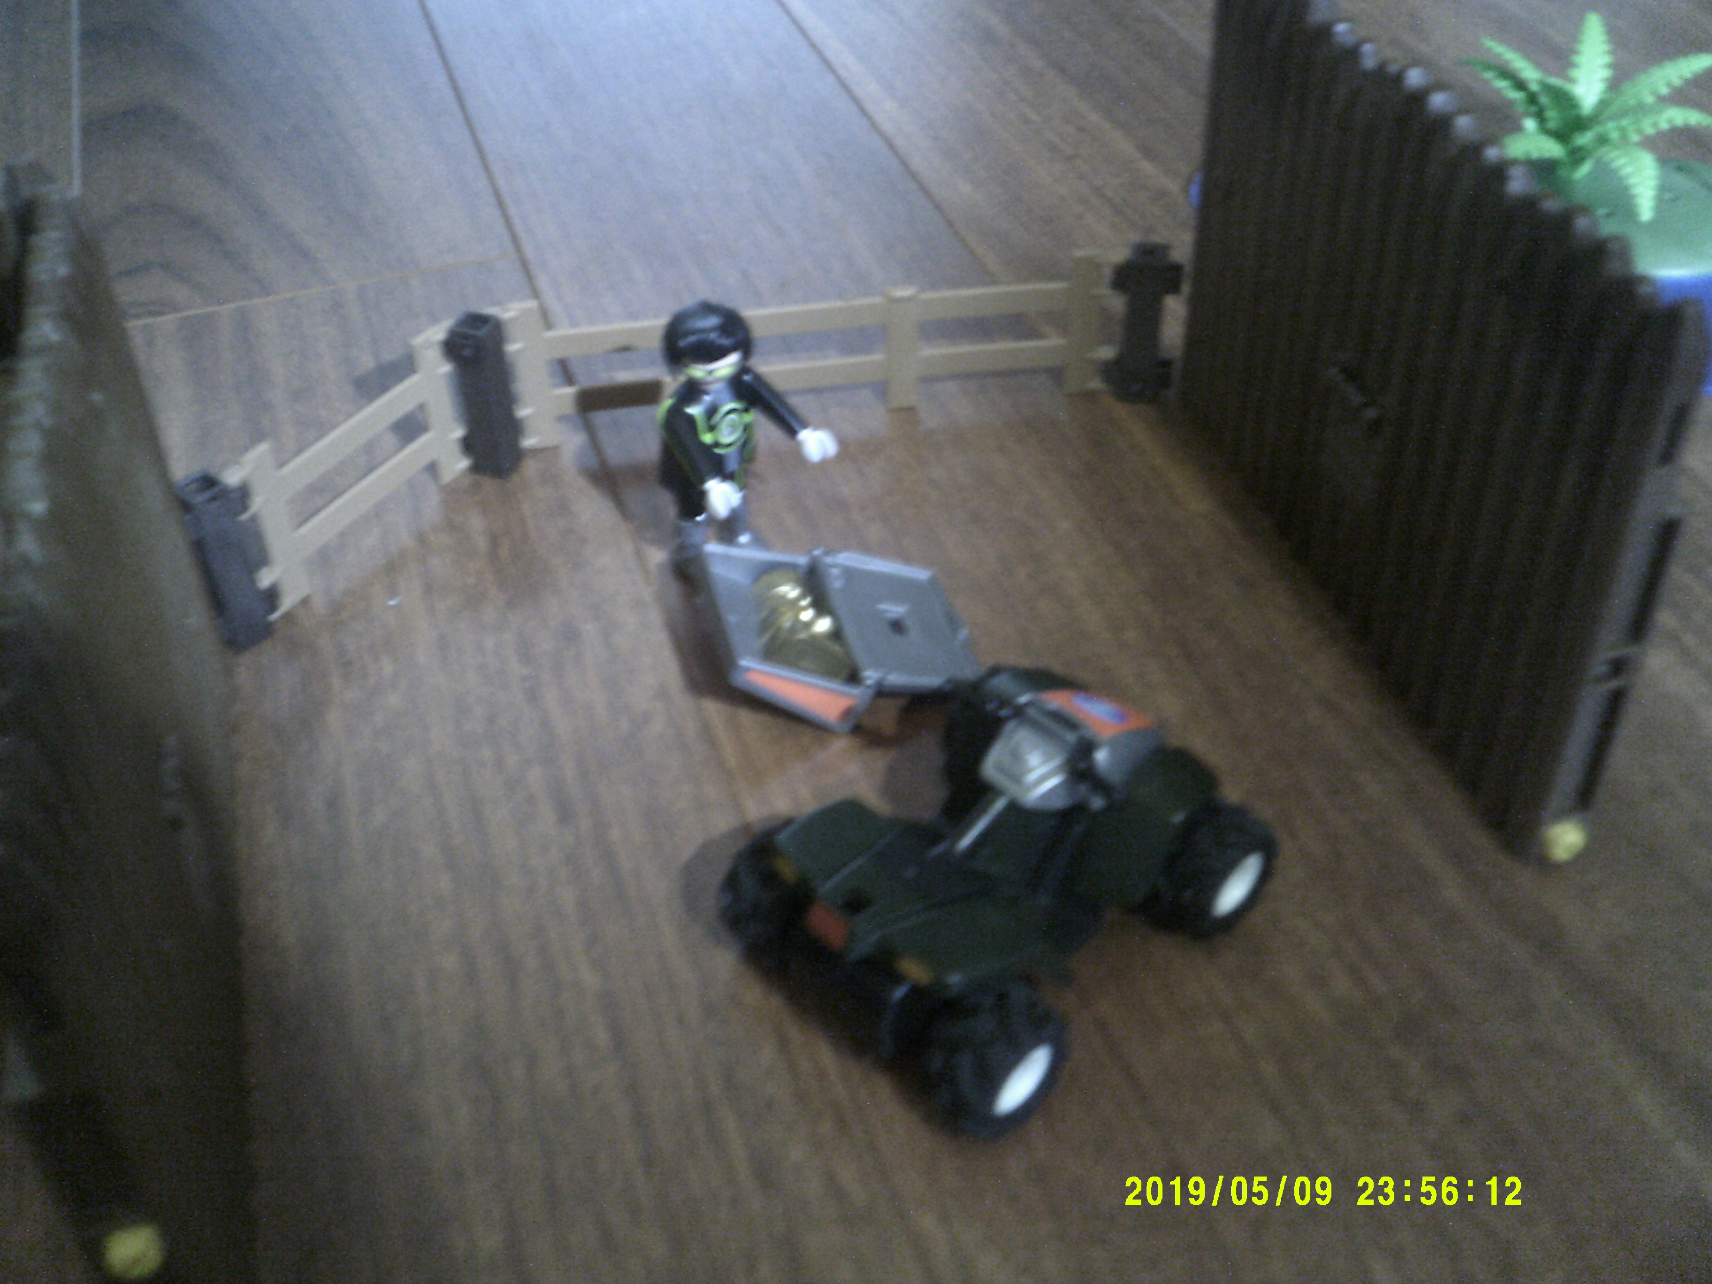
Cool, j’ai quand même réussi à les semer…
Oh non !!!!!!
Un cul de sac !!!!

Slide 9
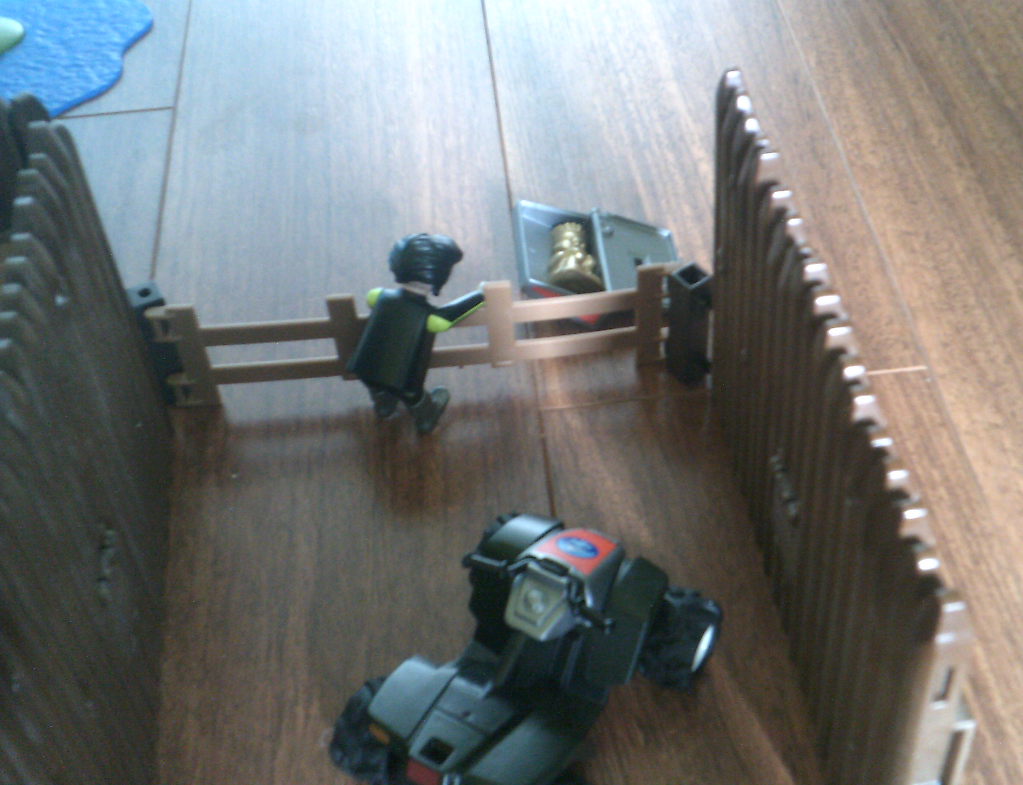
Bon, j’vais escalader la barrière!

Slide 10
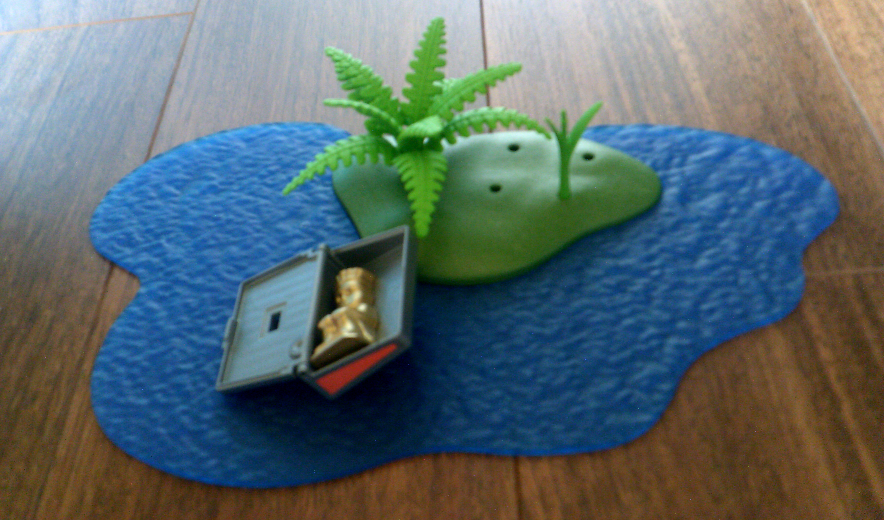
En tentant de s’échapper le voleur tombe dans l’étang. Heureusement, grâce à la caisse, la statuette flotte à la surface.

Slide 11
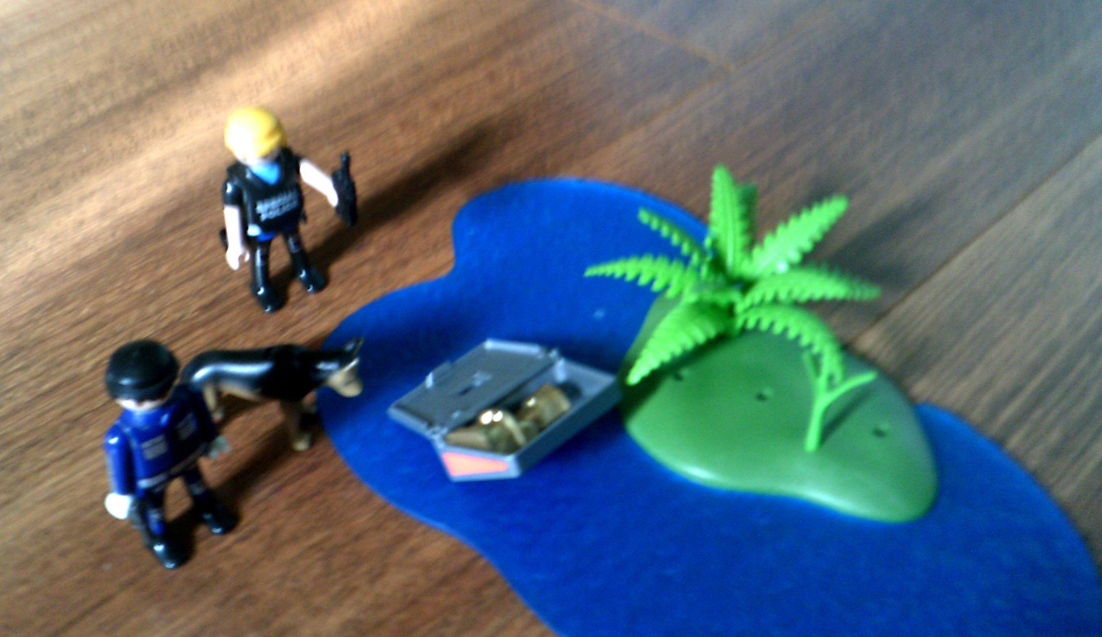
J’appelle notre ami le plongeur !!!
Il ne remonte pas, il va se noyer !!!

Slide 12
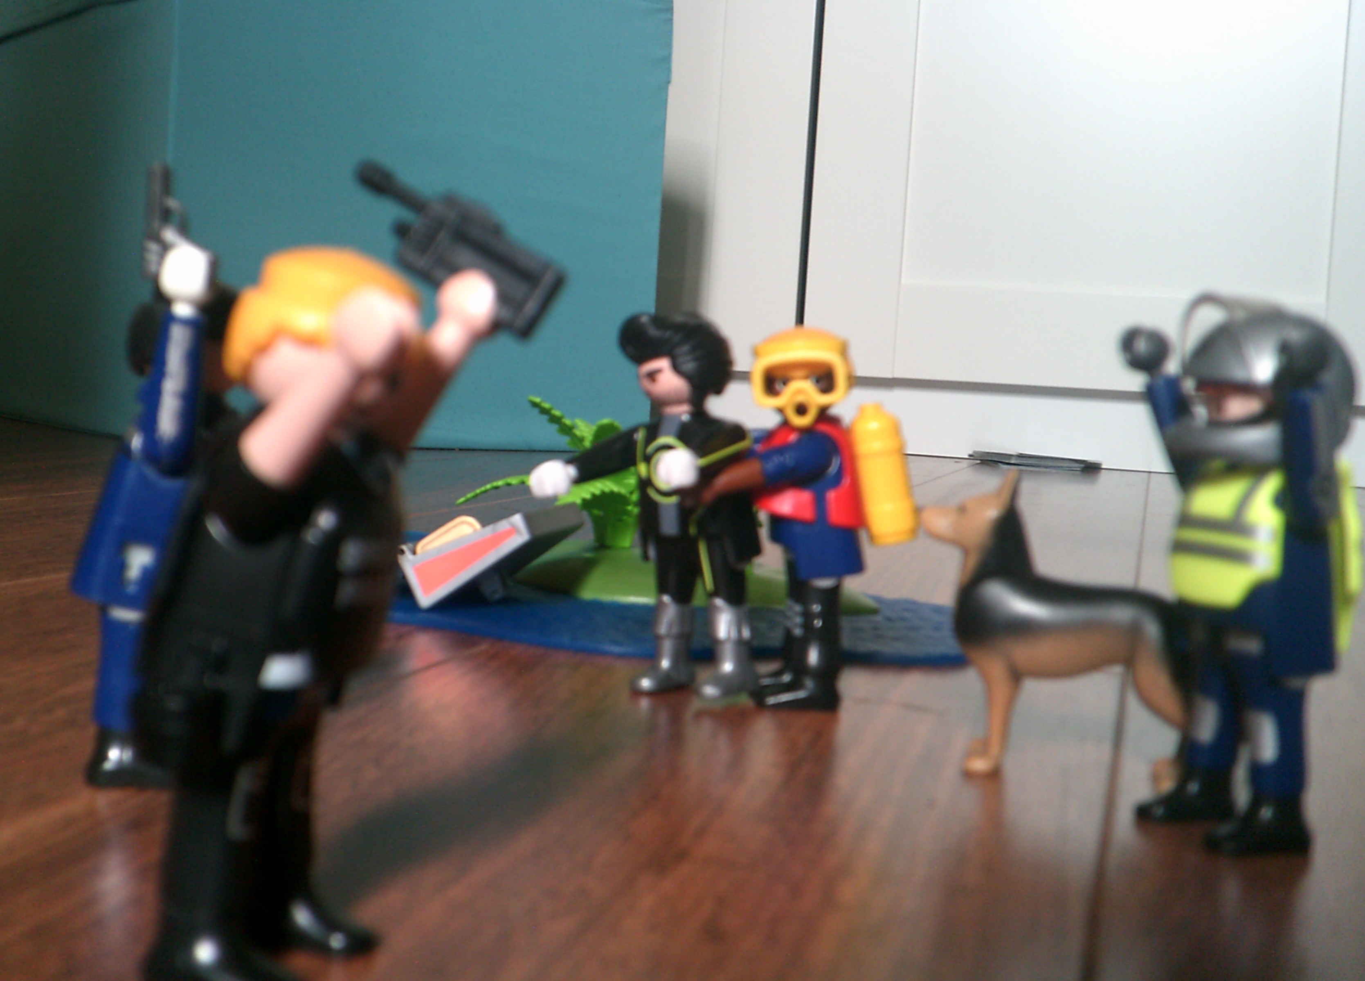
LACHEZ MOI !!!
Tu vas faire un tour en prison.

Slide 13
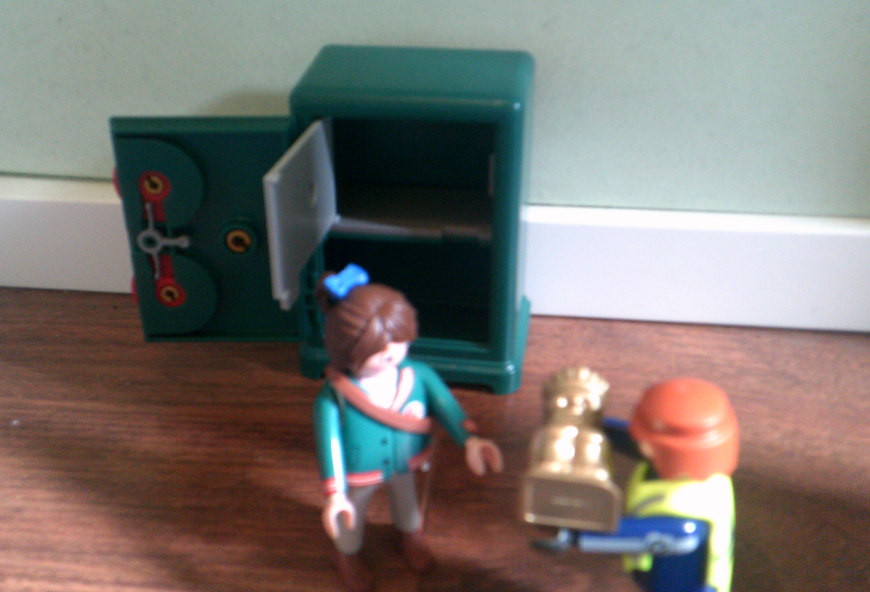
Tenez je crois que c’est à vous.
Merci beaucoup !!!

Slide 14
